Slide 1

obsy
Мобильное приложение для поиска фрилансеров
Подготовила 5 группа 4 команда

Slide 2

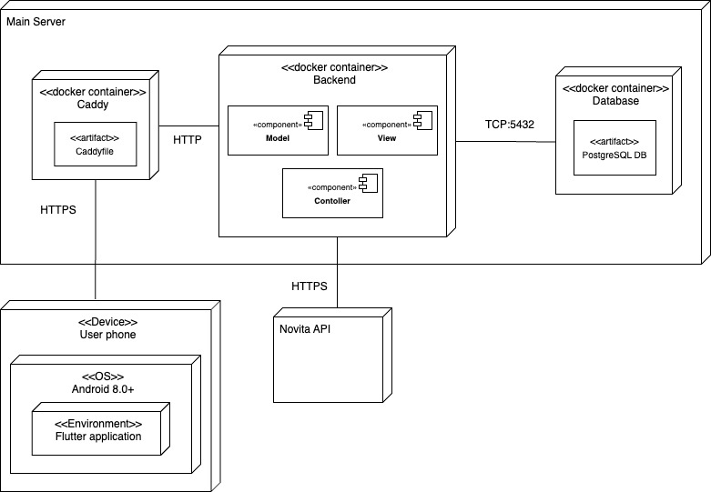
Архитектура
01

Slide 3
Реализованный функционал
— Авторизация/Регистрация пользователей
— Восстановление доступа к аккаунту
— Редактирование профиля заказчика/фрилансера
— Создание проекта
— Поиск и фильтрация фрилансеров/проектов, добавление в «Избранное»
02

Slide 4
Группы пользователей
— Неавторизованный пользователь
— Авторизованный пользователь (Фрилансер)
— Авторизованный пользователь (Клиент)
03

Slide 5
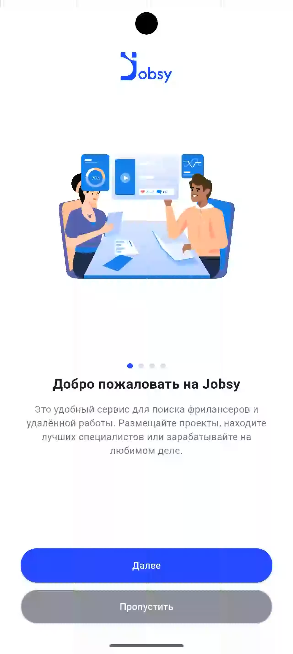
Пользовательские сценарии
Неавторизованный пользователь
Регистрация и вход
03

Slide 6
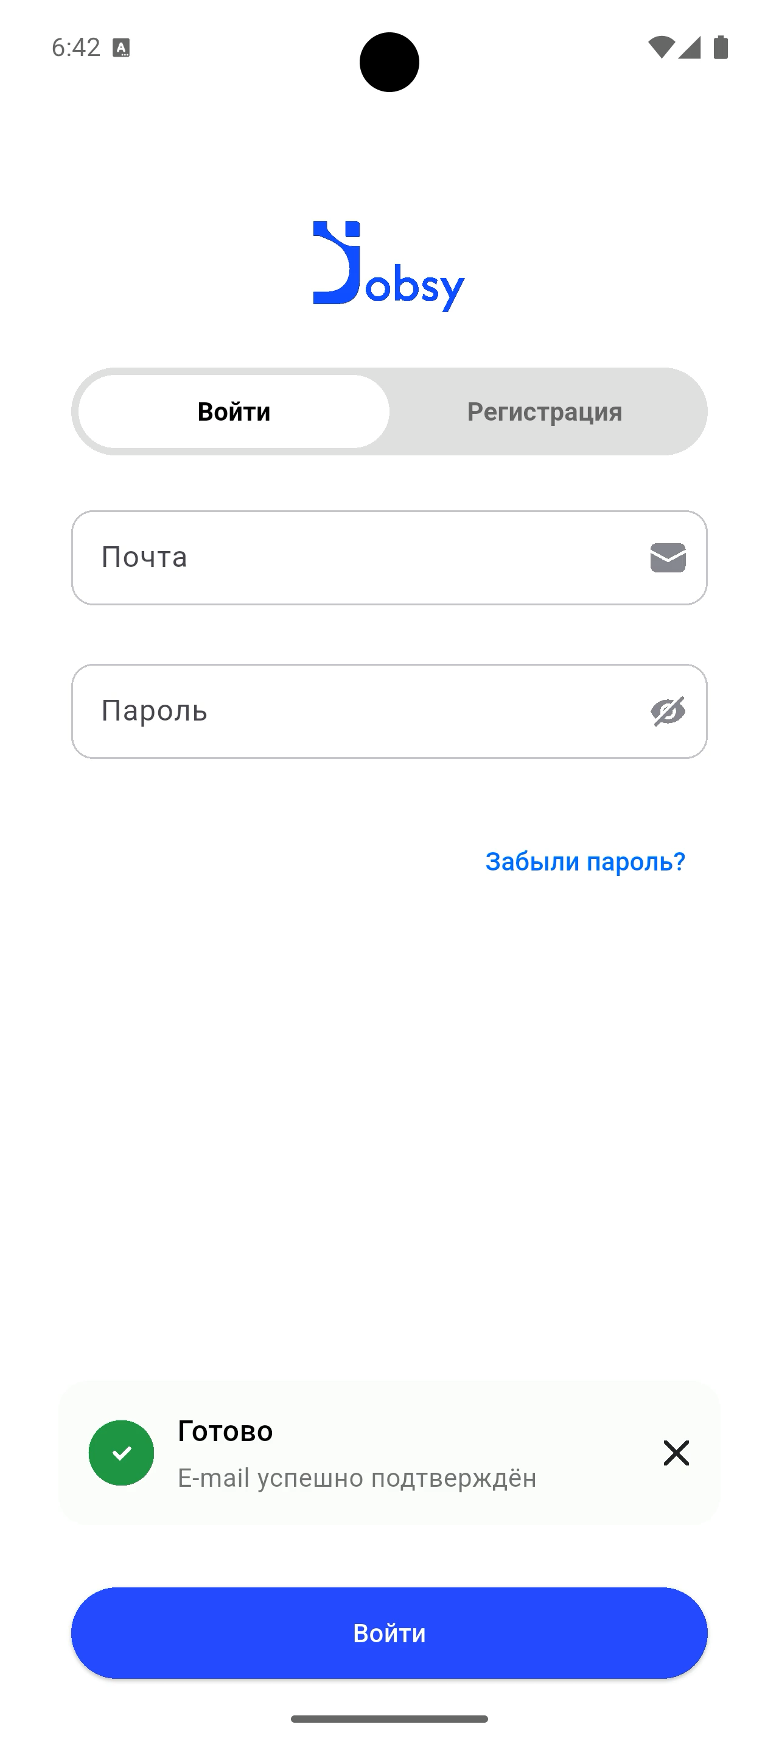
Пользовательские сценарии
Неавторизованный пользователь
Восстановление аккаунта
04

Slide 7
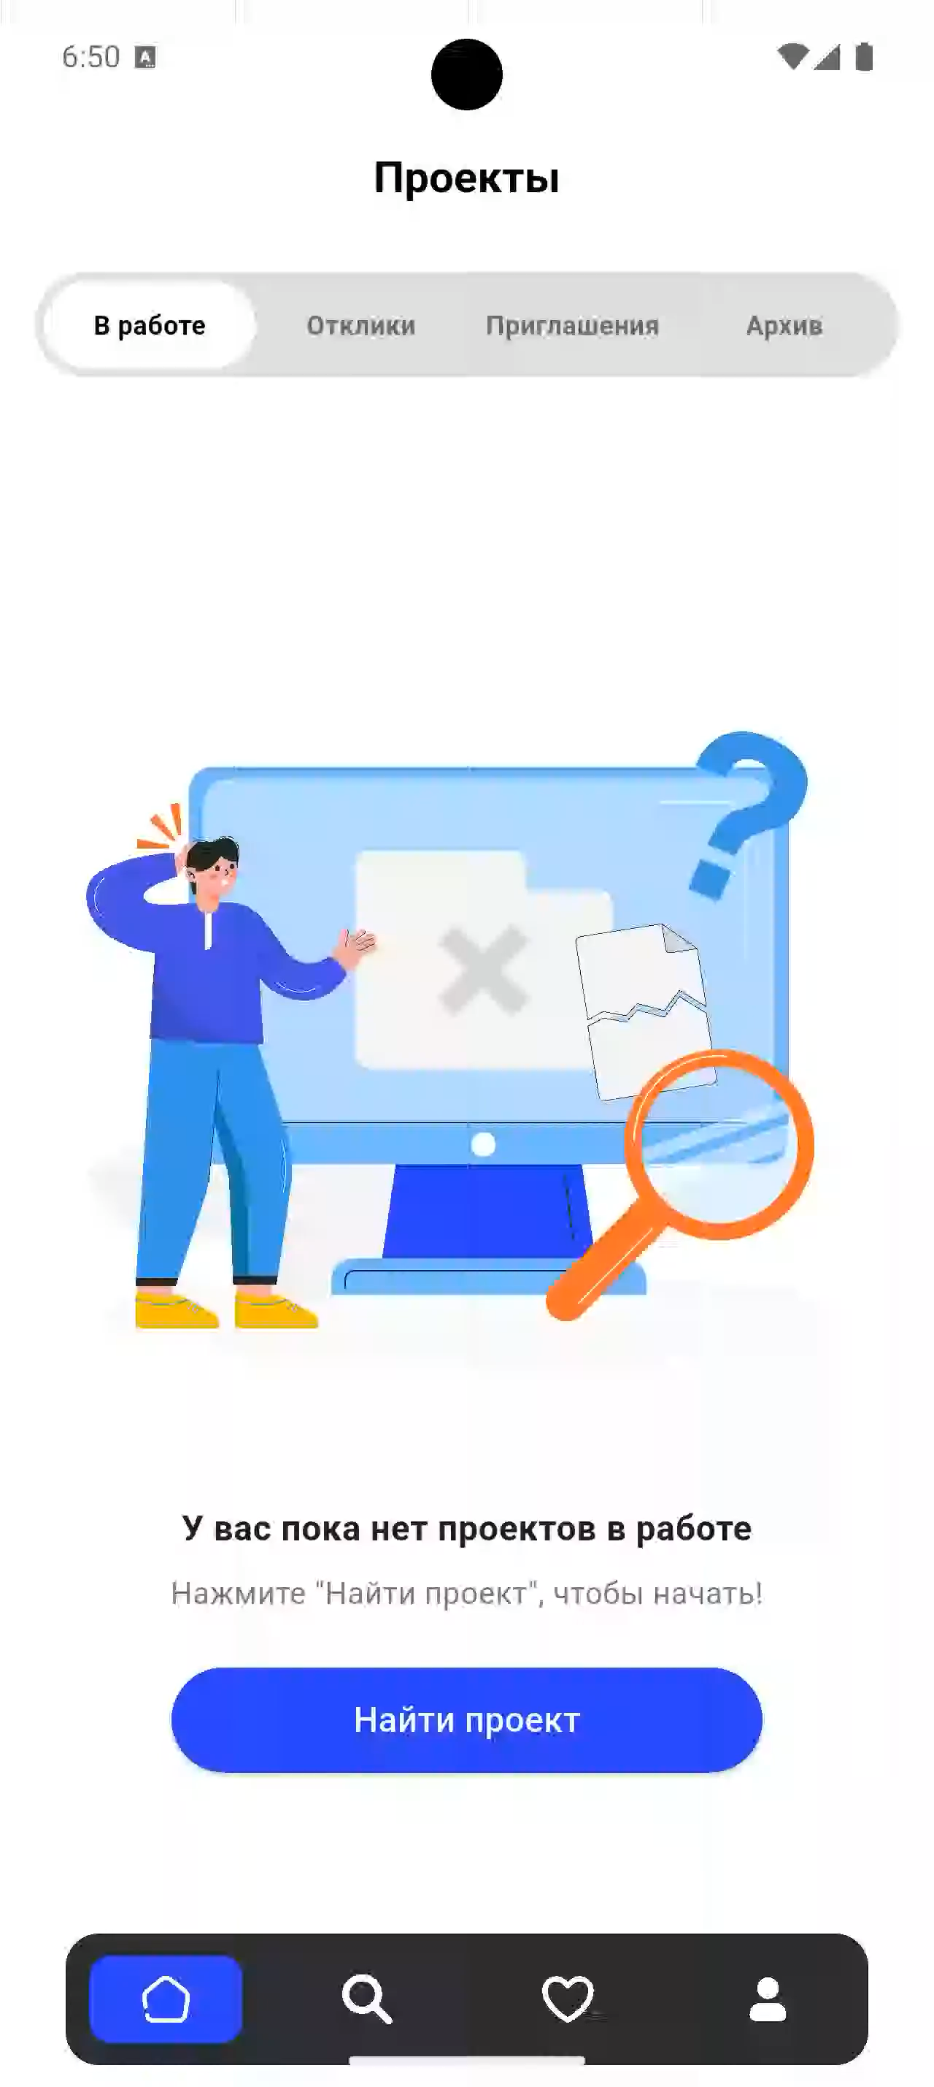
Пользовательские сценарии
Авторизованный пользователь
(Фрилансер)
Просмотр и изменение профиля
05

Slide 8
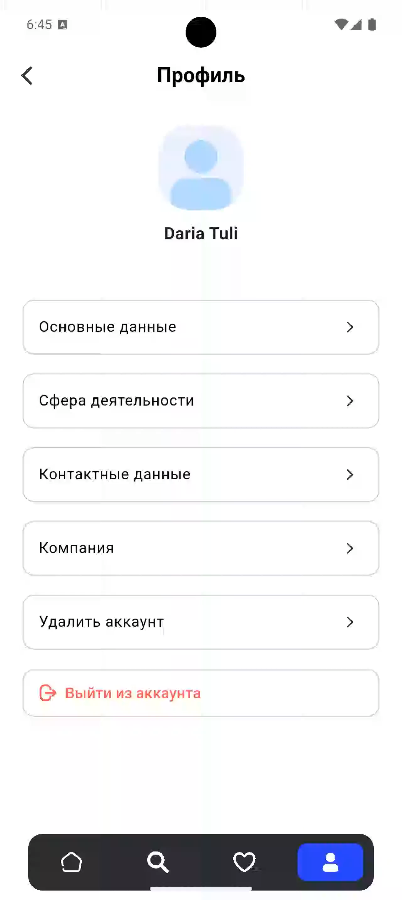
Пользовательские сценарии
Авторизованный пользователь
(Заказчик)
Просмотр и изменение профиля
06

Slide 9

Пользовательские сценарии
Авторизованный пользователь
(Фрилансер)
Добавление проекта в «Избранное», Поиск и Фильтрация
07

Slide 10
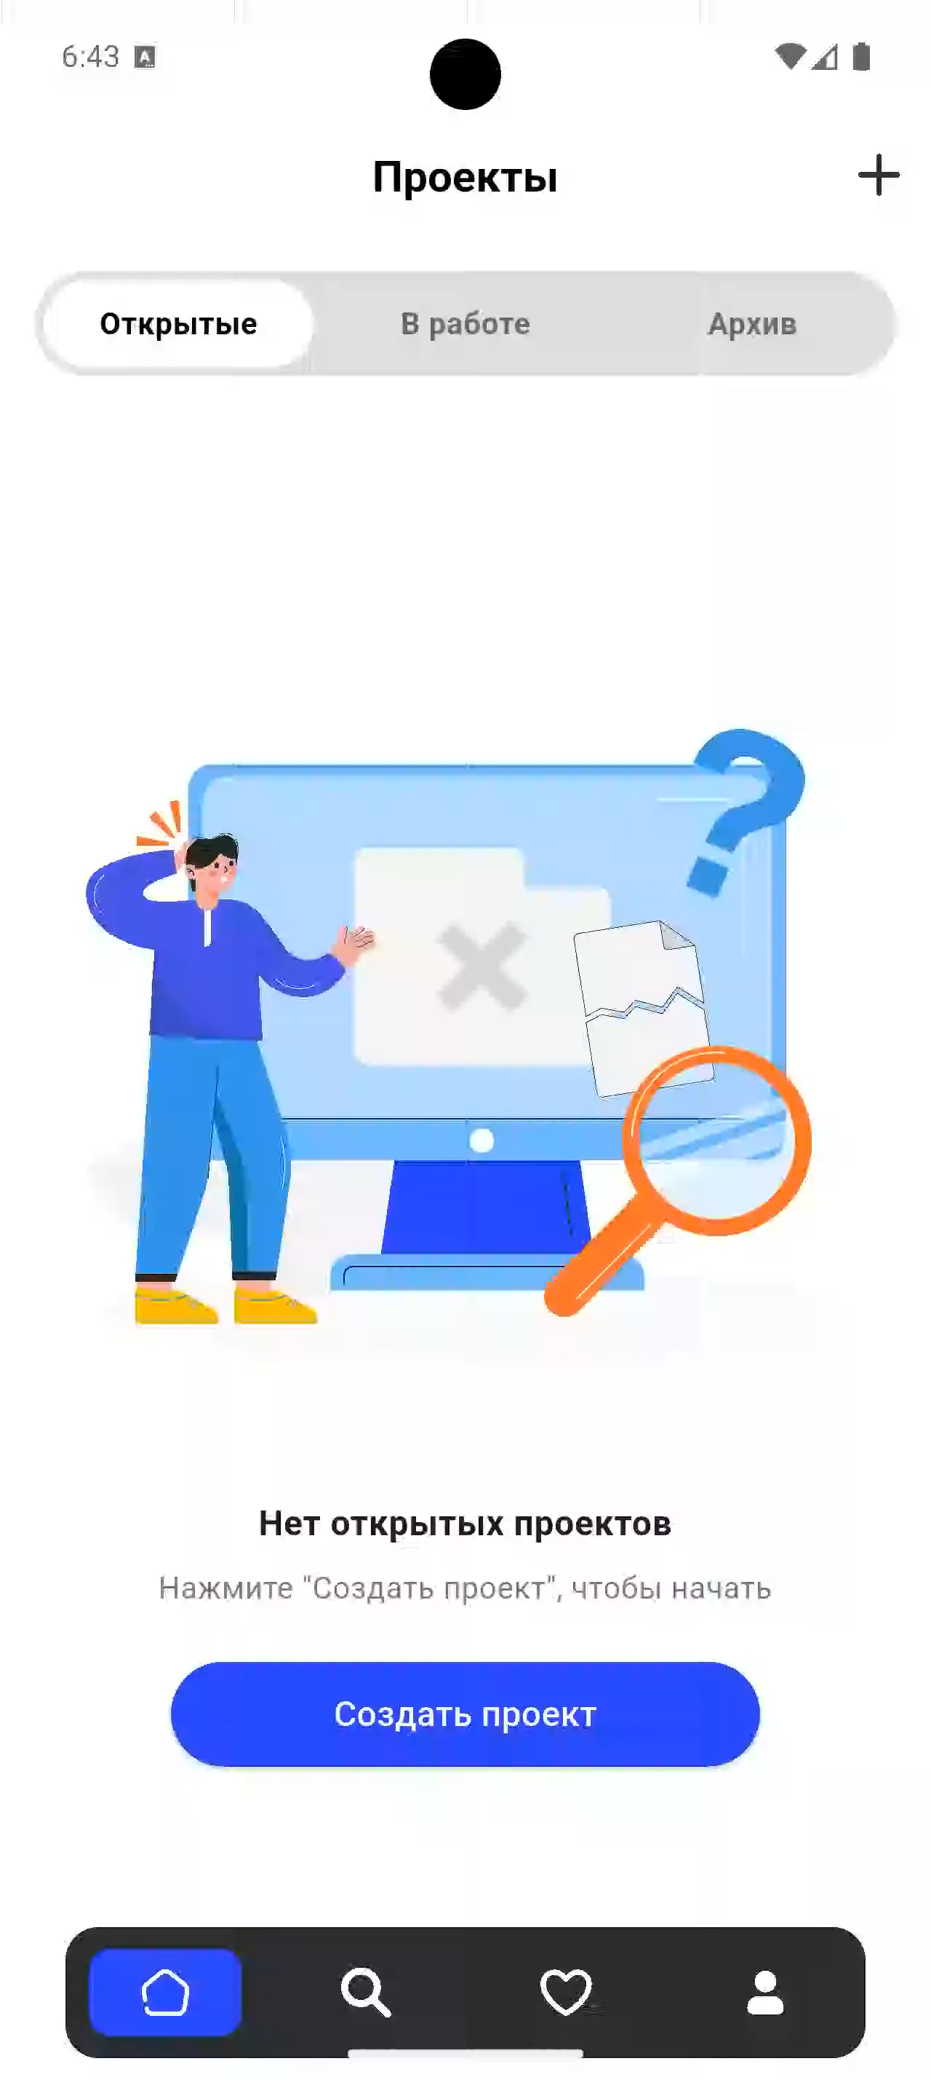
Пользовательские сценарии
Авторизованный пользователь
(Заказчик)
Создание проекта
08

Slide 11
Тестирование
— Выявлено багов: 40
— Исправлено: 35
— Осталось: 5
09

Slide 12
Следующие этапы развития
— Админ-панель
— Интеграция с ИИ
— Реализация откликов и приглашений
— Реализация оценки работы
10

Slide 13

Команда разработчиков
Тулицкайте Дарья
Team-lead & Designer & Backend developer & Business Analyst
Шхикян Арпине
Project Manager
Калгин Вадим
Business Analyst
@arpineshk
@suetonyy
@sinemoraa
Снегирёв Станислав
Backend developer & DevOps engineer
Калач Максим
Frontend developer
Хохлов Андрей
QA
@anasikatata
@wonder113
@sta22yan
11

Slide 14

obsy
Мобильное приложение для поиска фрилансеров

